Slide 1
Reto: Valora tus datos personales
Instituto Nacional de Transparencia, Acceso a la Información y Protección de Datos Personales (INAI)
Plantilla sugerida de Entregables de la Fase 1
OBJETIVO
Desarrollar una aplicación móvil que haga de fácil comprensión la relevancia y el valor de la información personal de los titulares mediante el cálculo del costo monetario de los datos.
http://inai.codeandomexico.org/
concurso.appdatos@inai.org.mx
Tel. (55) 50-04-24-00, ext. 2605

Slide 2
Nombre de la Propuesta:
[Ingrese el nombre de la propuesta]
Nombre del equipo que presenta la propuesta:
[Ingrese el nombre del equipo participante]

Slide 3
Tecnologías a utilizar:
[Mencionar el/los framework(s) de desarrollo para los Sistemas Operativos iOS y Android]

Slide 4
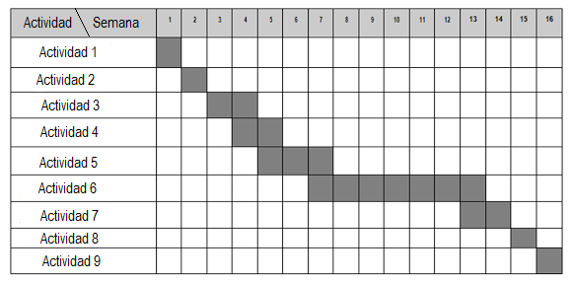
Metodología de desarrollo de Software
Cronograma
[El cronograma debe incluir los elementos principales de gestión del proyecto]

Slide 5
Descripción detallada de la propuesta
[Debe responder detalladamente al menos las siguientes preguntas:]
¿Cómo funciona la aplicación?
¿Cómo se incorporan todos los datos?
¿De qué manera interactúa el usuario con la aplicación?
¿Cómo se cumple con los requisitos tomando en cuenta los criterios de evaluación?
[Este espacio deberá aprovecharse para convencer a los jueces de que la propuesta que se presenta es la mejor idea de aplicación.]
Los puntos que debe considerar son:
Funcionalidad
Seguridad
Usabilidad
Innovación
Viabilidad

Slide 6
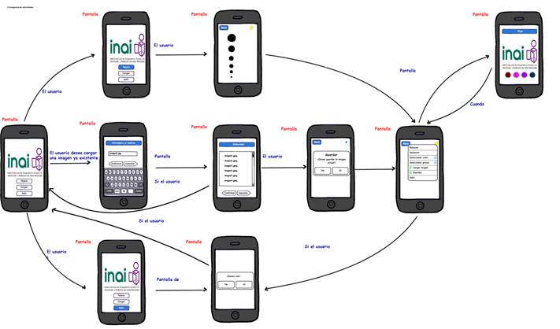
Evidencia de la propuesta
[Ingrese alguna liga a screenshots, mockups, wireframes, screencasts de la propuesta]

Slide 7
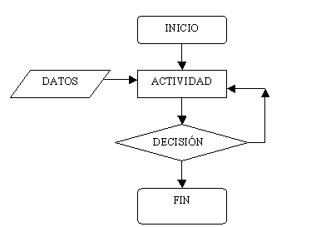
Funcionamiento
[Explique el flujo de funcionamiento de la propuesta]
Se recomienda usar diagramas de flujo

